Slide 1

Lenguajue de señas
Tomas lopez perez

Slide 2
Objetivo
Desarrollar un sistema capaz de reconocer gestos individuales del lenguaje de señas.
Contribuir a mejorar la comunicación entre personas sordas y oyentes a través de la tecnología.

Slide 3

Que necesito?
Deseo recopilar un conjunto de datos que consista en videos personales en los que se muestre a individuos señalando la frase.

Slide 4
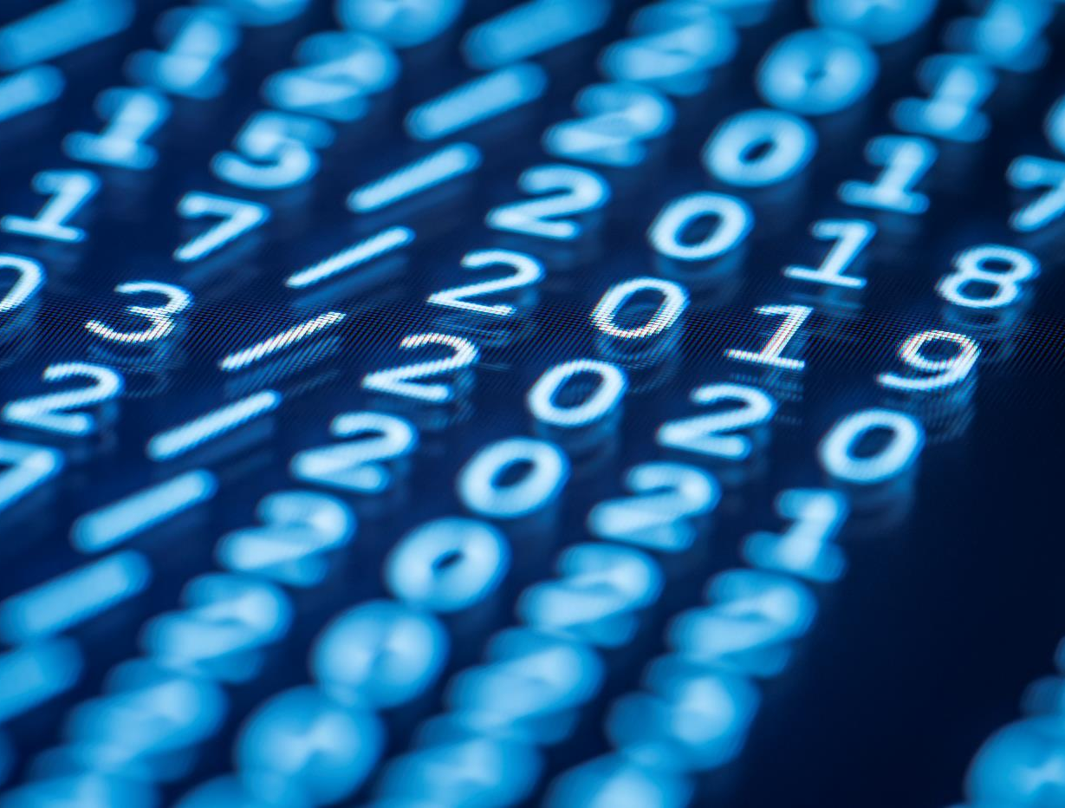
Gracias
alguien@ejemplo.com

